Slide 1
Ffmped播放影片

Slide 2
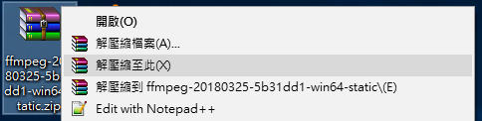
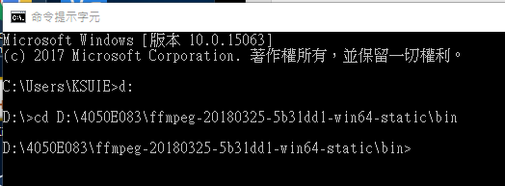
解壓縮ffmped
Cmd 進ffmped bin路徑

Slide 3
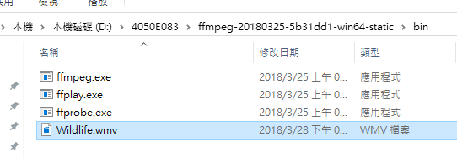
把影片放入bin裡面

Slide 4
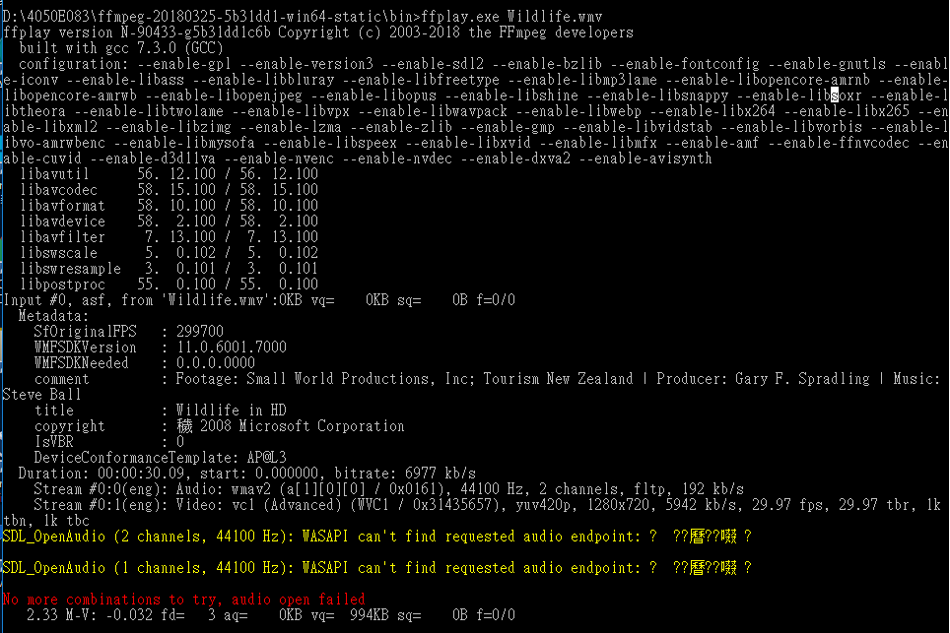
D:\4050E083\ffmpeg-20180325-5b31dd1-win64-static\bin>ffplay.exe Wildlife.wmv

Slide 5
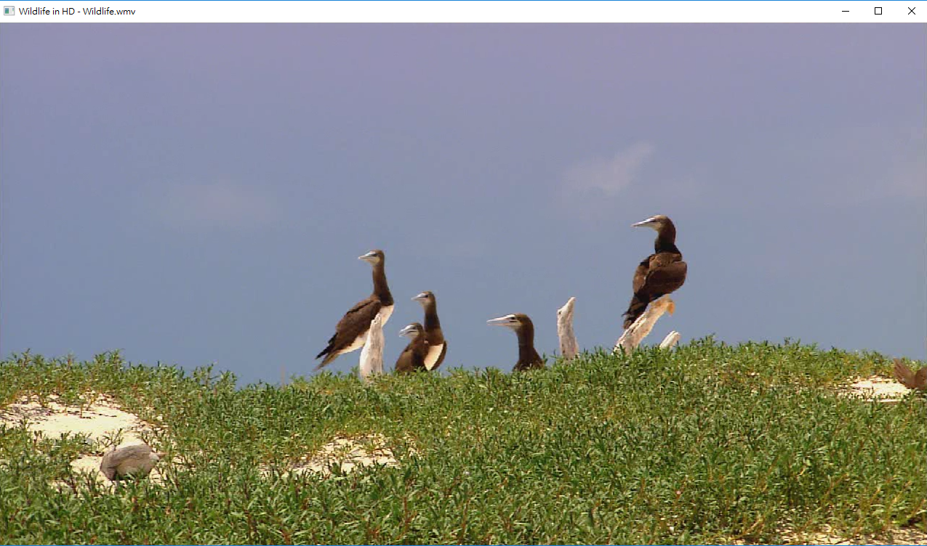
就會撥放影片了

Slide 6
ffmped轉檔
ffmpeg -re -i Wildlife.wmv -vcodec h264 -b:v 1M -b:a 256k -s 720x576 3.mp4
ffmpeg -re -i Wildlife.wmv 導入檔案
-vcodec h264 把視頻編碼成h264
-b:v 1M 視訊位元率 1M
-b:a 256k 音效位元率 256k
-s 720x576 3.mp4 解析度

Slide 7
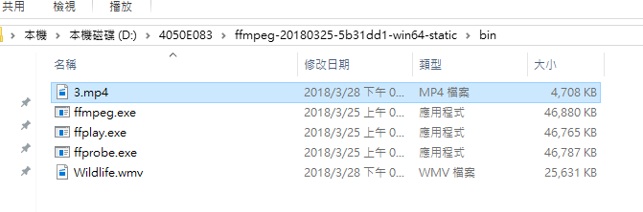
轉檔完成

Slide 8
lab 5:使用ffmpeg錄製桌面並轉成udp直播串流
ffmpeg -f GDIgrab -re -i desktop -vcodec h264 -b:v 1M -b:a 256k -s 720x576 -f h264 udp://172.20.155.255:5555

